Slide 1
Java项目教程
项目03时钟应用程序

Slide 2
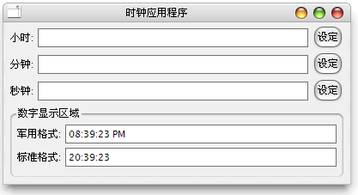
项目1时钟应用程序简介
项目简介
  效果图
Window窗口
TextField文本框/域
Label标签
Button按钮
Group组

Slide 3
类和面向对象
  功能描述
    根据Windows系统时钟实现时钟的
      标准(standard)格式：08:39:23 PM
      军用(military)格式: 20:39:23
    用户可以通过设定时、分、秒改变当前时间

Slide 4
任务1：定义Time类
理论依据
  程序语言的目标：描述客观世界
  如何用程序在学生选课系统中描述一个学生，描述一门课程？
    现实世界的做法：人们如何表述一只猫，一只狗？
      通过将事物归类，并下定义，来区分猫和狗
    什么是定义
      定义是通过对相同类型事物的抽象描述。
      也就是对一类事物的共同特征的描述。
    定义的特征
      定义是抽象的，猫的定义不会跑，不会叫，但具体的对象却不然。
      定义是共同的一种抽象。（抓共性）
      定义是用来区分一个事物和另一个事物的标准。
      定义的名称通常是有意义的。

Slide 5
面向对象简介
简介
  OOP(Object Oriented Programming)
  面向对象技术
    是一种从组织结构上模拟客观世界的方法,从组成客观世界的对象着眼,通过抽象,将对象映射到计算机系统中,又通过模拟对象之间的相互作用、相互联系来模拟客观世界,描述客观世界的运动规律

Slide 6
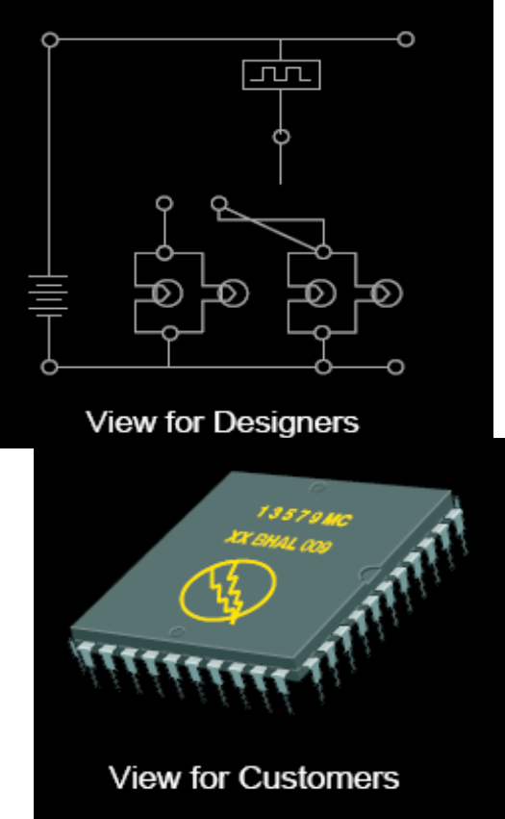
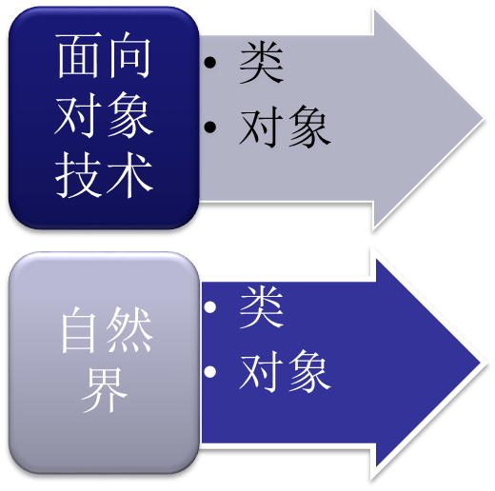
面向对象程序设计

Slide 7
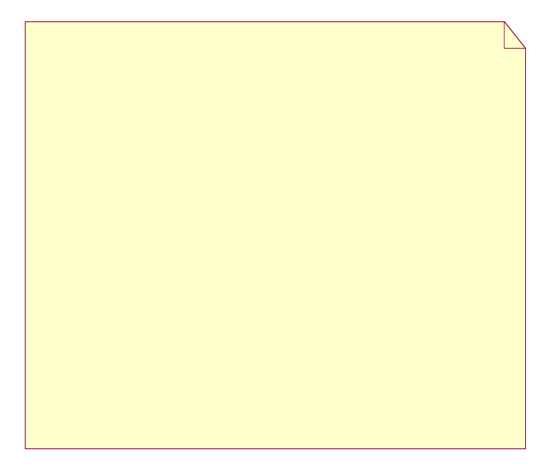
概念
面向对象的主要特点
抽象性
指对现实世界中某一类实体或
事件进行抽象,从中提起共同信
息,找出共同规律,反过来又把
他们集中在一个集合中,定义为
所设计目标系统的对象
新的对象类由继承原有对象类的某些特征或全部特征而产生出来,被继承的称为基类(或父类或超类),继承它的叫子类(或派生类),子类可以直接基础父类的共性,又可以发展自己的个性.进而大大简化了对新的对象类的设计
继承性
封装
指对象的使用者通过预定义的接口关联到某一对象的服务和数据时，无需知道这些服务是如何实现的。
多态
不同类型的对象可以对相同的激励做出适当的不同响应的能力
主要特点
封装性
多态性
Notes:
What Is Abstraction?
1The essential characteristics of an entity that distinguishes it from all other kinds of entities.
2.Defines a boundary relative to the perspective of the viewer.
3.Is not a concrete manifestation, denotes theideal essence of something.

Slide 8
任务1:设计第一个类
Java中类的设计
  定义自己的类
    类是一种抽象描述
      描述了对象需要存储的数据信息（数据）
      描述了对象所需要执行的操作（行为）
    定义的格式
public class Time {
//类定义部分
}
访问权限
关键字class ，标识着类定义的开始
自定义的类名称
{标识着类定义的开始
}标识着类定义的结束

Slide 9
任务1:设计第一个类
    类定义的注意事项
      类名的选取
        通常是名词
        符合标识符的原则：1、字母或数字组成；2、字母开始，$,_构成。
        约定：类的第一个字母是大写

Slide 10
任务1:设计第一个类
思考：
  上课时间 08:10:00
  下课时间 16:30:00
  吃饭时间 18:00:00
  这些时间是对象还是类？如何定义它们的类
  学生1 包晨康 103030101
  学生2 陈飞 103030102
  学生3 陈林璐依 103030103
  这些学生是对象还是类？如何定义它们的类

Slide 11
任务2：添加类的属性
Time类
  目的：用来描述时间
  功能要求：用户需要提供两种Time输出方法
    标准格式输出： 19:21:30
    通用格式输出: 07:21:30 PM
  该时间对象需要保持哪些数据？（即有哪些属性）
  这些数据用什么数据类型？
  如何在类中定义这些属性？
  如何在应用程序中操作这些属性

Slide 12
任务2：添加类的属性
属性的定义
练一练：
  完成分钟，秒钟属性的设置
public class Time {
  int hour;//定义小时属性用于保存小时数
  //TODO:定义分钟
  //TODO:定义秒钟
}

Slide 13
任务3：根据类创建对象
类和对象
  类和对象的关系犹如工程图纸和产品的关系一样
  具体的对象可以通过类来创建
Time t1 = new Time();

Slide 14
任务3：根据类创建对象
(1)Time t1
Stack
Heap
hour minute second
(2)new Time()
t1
2000H
2000H
生成一个 Time
对象（实例）
(3)赋值语句使得t1保
存了Time对象的
地址

Slide 15
根据类实例化对象
在Java中，用new关键字来实例化一个对象，
  new 操作符在内存中创建一个对象，返回这个新建对象的引用
  只要你的程序存在对该对象的引用，则该对象就存在于内存中
下面这条语句用new关键字创建一个Time对象，并且将该对象赋值给引用变量
Time t1;
t1 = new Time();

Slide 16
根据类实例化对象
引用变量指向了用new生成的Time对象，同时new操作符把对象中的实例变量都初始化为”0“值。以保证实例变量中没有”垃圾值“，
  根据不同的数据类型，Java初始化的”0“值也是不同的，下面这张表描述了，Java自动初始化的”0“值

Slide 17
程序的运行和测试
主程序
  Java应用程序可以包含一个特殊的方法main
    main方法是Java应用程序的入口
    程序从main开始执行
public class App {
public static void main(String[] args) {
Time t1 = new Time();
}
}

Slide 18
任务2：添加类的属性
访问类的属性
  类属性的初始化
  获取类的属性
  设置类的属性
    圆点运算符的使用

Slide 19
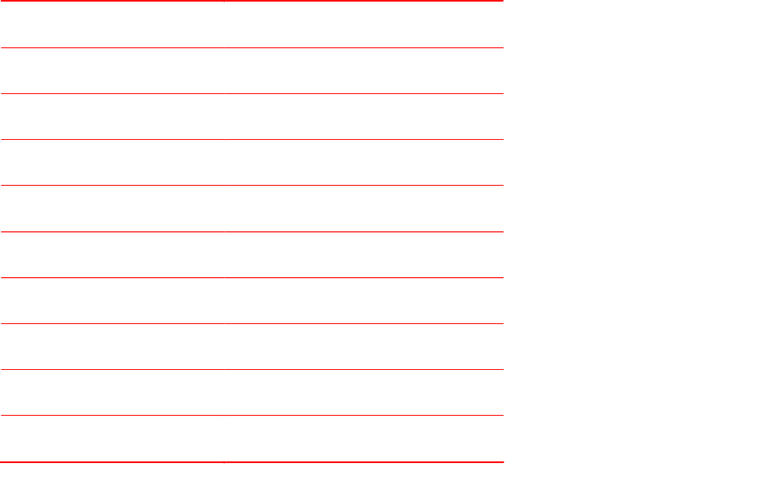
根据类实例化对象初始化值

Slide 20
相关说明
驼峰法：
  像骆驼峰一样，便于阅读.
  变量名，类名，方法名，如果由多个单词组成，请采用驼峰法
设置时间
  hour = 08
    在整数值前加一个0,表示8进制

Slide 21
相关说明
保管好你的数据
  数据是重要的
  数据的作用域（影响的范围）
    程序范围
    类范围
    方法（函数）范围
  数据是私密的
    在一个程序中修改一个数据
  最低权限原则
    尽可能降低数据的访问权限。

Slide 22
回收一个对象
对象的回收
  创建相对的操作是回收
  Java的垃圾回收机制
public class Demo01GC {
/**
* @param args
*/
public static void main(String[] args) {
Time t1 = new Time();
t1=null;
System.gc();
}
}
Notes:
ava的堆是一个运行时数据区，类的实例(对象)从中分配空间。Java虚拟机(JVM)的堆中储存着正在运行的应用程序所建立的所有对象，这些对象通过new、newarray、anewarray和multianewarray等指令建立，但是它们不需要程序代码来显式地释放。一般来说，堆的是由垃圾回收 来负责的，尽管JVM规范并不要求特殊的垃圾回收技术，甚至根本就不需要垃圾回收，但是由于内存的有限性，JVM在实现的时候都有一个由垃圾回收所管理的堆。垃圾回收是一种动态存储管理技术，它自动地释放不再被程序引用的对象，按照特定的垃圾收集算法来实现资源自动回收的功能

Slide 23
垃圾回收机制（Garbage Collection）
前面我们显示了如何创建一个对象
那么如何在使用完该对象后，删除该对象，释放内存呢？
  JVM 有一个低层的线程称之为garbage collector,它始终在后台运行，寻找那些Java程序中不在被引用的对象，以释放他们所占据的内存空间

Slide 24
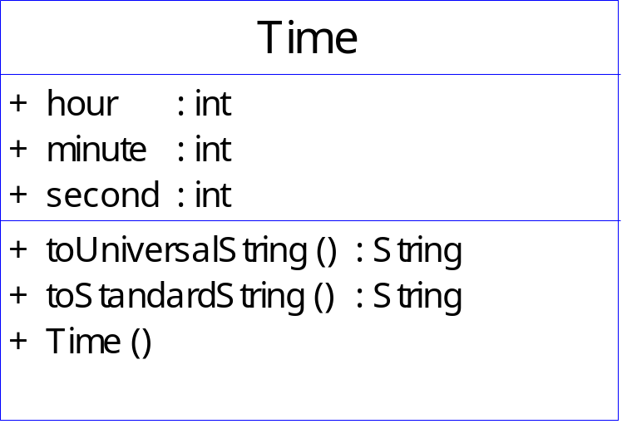
迈出第一步
public class Time1 {
public int hour;
public int minute;
public int second;
public String toMilitaryString() {
//TO DO
}
public String toStandardString(){
//TO DO
}
}
回忆：如何格式化数据？
如何判断AM还是PM?
回忆：构造方法的写法？
public String toStandardString() {
DecimalFormat twoDigits = new DecimalFormat("00");
return twoDigits.format((hour == 12 || hour == 0) ? 12 : hour % 12 ) + ":"
+ twoDigits.format(minute) + ":"
+ twoDigits.format(second)+((hour>12)?"PM":"AM");
}
public String toMilitaryString() {
DecimalFormat twoDigits = new DecimalFormat("00");
return twoDigits.format(hour) + ":" + twoDigits.format(minute) + ":"
+ twoDigits.format(second);
}
public Time1() {
hour=0;
minute=0;
second=0;
}

Slide 25
toMillitary方法工作原理AM/PM
24小时 12小时
00:00:00 12:00:00 AM
01:00:00 01:00:00 AM
…… ……
11:00:00 11:00:00 AM
12:00:00 12:00:00 PM
13:00:00 01:00:00 PM
…… ……
23:00:00 11:00:00 PM

Slide 26
import java.text.DecimalFormat;
//import java.text.DecimalFormat; //导入语法，包：Java组织代码的一种方式
public class Time {
int hour;
int minute;
int second;
public Time(){
}
String toStdString() {
DecimalFormat twoDigits = new DecimalFormat("00");
return twoDigits.format(hour) + ":" +
twoDigits.format(minute) + ":" +
twoDigits.format(second);
}
String toMilitaryString(){
//独立完成
}
}

Slide 27
完美的开始
public class TimeTest {
/**
* @param args
*/
public static void main(String[] args) {
// TODO Auto-generated method stub
Time startTime = new Time();
System.out.println("使用通用格式:"+startTime.toMilitaryString());
System.out.println("使用标准格式:"+startTime.toStdString());
startTime.hour=18;
startTime.minute=59;
startTime.second=30;
System.out.println("使用标准格式:"+startTime.toStdString());
}
}
使用通用格式:00:00:00
使用标准格式:12:00:00AM
使用标准格式:06:59:30PM

Slide 28
恐怖的漏洞
public class TimeTest {
/**
* @param args
*/
public static void main(String[] args) {
// TODO Auto-generated method stub
Time startTime = new Time();
startTime.hour=26;
startTime.minute=80;
startTime.second=90;
System.out.println("使用通用格式:"+startTime.toMilitaryString());
System.out.println("使用标准格式:"+startTime.toStandardString());
}
}
使用通用格式:26:80:90
使用标准格式:02:80:90PM

Slide 29
控制对成员的访问
成员访问控制符
  可以控制类的成员变量和成员方法
  public
    用该描述符描述的变量和方法可以被客户类直接访问
  private
    用该描述符描述的变量和方法不能被客户类访问

Slide 30
1 // Fig. 8.3: TimeTest2.java
2 // Errors resulting from attempts to access private members of Time1.
3 public class TimeTest2 {
4
5 public static void main( String args[] )
6 {
7 Time time = new Time();
8
9 time.hour = 7; // error: hour is a private instance variable
10 time.minute = 15; // error: minute is a private instance variable
11 time.second = 30; // error: second is a private instance variable
12 }
13
14 } // end class TimeTest2
编译错误 – TimeTest2 不能直接访问 Time’s private 数据
TimeTest2.java:9: hour has private access in Time
time.hour = 7; // error: hour is a private instance variable
^
TimeTest2.java:10: minute has private access in Time
time.minute = 15; // error: minute is a private instance variable
^
TimeTest2.java:11: second has private access in Time
time.second = 30; // error: second is a private instance variable
^
3 errors

Slide 31
使用Set和Get方法
对私有数据的读写采用Set/Get方法
  目的：
    提供给客户操作私有数据的方法
    保证对私有数据的合法访问。
  实现方法：
    对读取操作才用get方法，这些方法的访问权限都是public的，可以被客户直接使用
    对数据的修改和设置，使用set方法

Slide 32
可访问性
  类成员包括数据成员和函数成员，类的每个成员都有一个称为可访问性的属性，用来保护类成员。Java有四种类成员的保护方式，分别为缺省的、public（公有的）、protected（保护的）、private（私有的）。
  为了使程序具有良好易读的风格，建议最好在撰写类代码时用不同的可访问性来组织类成员，并将public成员作为对外公布的接口放在最前面，以便引起关注。
限访问修饰符关键字 | 同一个类中 | 同一个包中 | 派生类中 | 其他包中
public | √ | √ | √ | √
protected | √ | √ | √
无访问修饰符关键字 | √ | √
private | √

Slide 33
任务3：给类添加方法
类的方法
  类除了存储数据的属性之外，还封装了这个类所需要的方法
    操作数据的方法
    分析，处理数据的方法
  提取类方法的技巧
    从类的描述中提取相关动词
    例如
      时间类需要提供显示军用格式的时间
      时间类需要提供显示标准格式的时间

Slide 34
给数据添加防卫方法
思考
  如果保证数据的有效性？
    t1.hour= 28
    t1.minute=60
    t1.second=-1;

Slide 35
import java.text.DecimalFormat;
//import java.text.DecimalFormat; //导入语法，包：Java组织代码的一种方式
public class Time {
private int hour; // 0-23
private int minute; // 0-59
private int second; // 0-59
void setHour(int h) {
if (h >= 0 && h <= 23) {
hour = h;
}
}
void setMinute(int m) {
if (m >= 0 && m <= 59) {
minute = m;// 检查
}
}
void setSecond(int s) {
if (s >= 0 && s <= 59) {
second = s;
}
}
String toMilitaryString() {
DecimalFormat twoDigits = new DecimalFormat("00");
return twoDigits.format(hour) + ":" +
twoDigits.format(minute) + ":" +
twoDigits.format(second);
}
}

Slide 36
唯一的三元运算符
？：
  条件表达式?为真的表达式:为假的表达式
if (h >= 0 && h <= 23) {
hour = h;
}
hour = (h>=0 && h<=23)?h:hour;

Slide 37
初始化类对象的构造方法
类的构造方法Class constructor
  与类名相同
  用于初始化类对象的实例变量
  在根据一个类实例化一个对象时被调用
实例化对象的语法
    new ClassName( argument1, argument2, …, arugmentN );
    new 指示一个新对象将被创建
    ClassName类名指定用户创建的对象类型
    arguments参数指定用户创建对象的一些相关值

Slide 38
重写的魅力(Refector)
1 // Fig. 8.1: Time1.java
2 // Time1 class declaration maintains the time in 24-hour format.
3 import java.text.DecimalFormat;
4
5 public class Time1 extends Object {
6 private int hour; // 0 - 23
7 private int minute; // 0 - 59
8 private int second; // 0 - 59
9
10 // Time1 constructor initializes each instance variable to zero;
11 // ensures that each Time1 object starts in a consistent state
12 public Time1()
13 {
14 setTime( 0, 0, 0 );
15 }
16
17 // set a new time value using Military time; perform
18 // validity checks on the data; set invalid values to zero
19 public void setTime( int h, int m, int s )
20 {
21 hour = ( ( h >= 0 && h < 24 ) ? h : 0 );
22 minute = ( ( m >= 0 && m < 60 ) ? m : 0 );
23 second = ( ( s >= 0 && s < 60 ) ? s : 0 );
24 }
25
Time1继承了 java.lang.Object (写、不写效果一样，因为不显式指定继承的话系统会自动继承自Object)
private 变量和方法只能在这个类中访问
Time1 构造器constructor 用来在创建Time1 object时被自动调用 它内部调用了另一个方法 setTime
public 方法和变量 能被所有程序中含Time1对象引用的地方
方法setTime 用来根据提供的参数对私有变量进行设置

Slide 39
26 // convert to String in Military-time format
27 public String toMilitaryString()
28 {
29 DecimalFormat twoDigits = new DecimalFormat( "00" );
30
31 return twoDigits.format( hour ) + ":" +
32 twoDigits.format( minute ) + ":" + twoDigits.format( second );
33 }
34
35 // convert to String in standard-time format
36 public String toStandardString()
37 {
38 DecimalFormat twoDigits = new DecimalFormat( "00" );
39
40 return ( (hour == 12 || hour == 0) ? 12 : hour % 12 ) + ":" +
41 twoDigits.format( minute ) + ":" + twoDigits.format( second ) +
42 ( hour < 12 ? " AM" : " PM" );
43 }
44
45 } // end class Time1

Slide 40
1 // Fig. 8.4: ThisTest.java
2 // Using the this reference to refer to instance variables and methods.
3 import javax.swing.*;
4 import java.text.DecimalFormat;
5
6 public class ThisTest {
7
8 public static void main( String args[] )
9 {
10 SimpleTime time = new SimpleTime( 12, 30, 19 );
11
12 JOptionPane.showMessageDialog( null, time.buildString(),
13 "Demonstrating the \"this\" Reference",
14 JOptionPane.INFORMATION_MESSAGE );
15
16 System.exit( 0 );
17 }
18
19 } // end class ThisTest
20
21 // class SimpleTime demonstrates the "this" reference
22 class SimpleTime {
23 private int hour;
24 private int minute;
25 private int second;
26

Slide 41
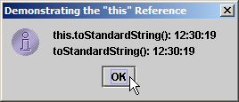
27 // constructor uses parameter names identical to instance variable
28 // names; "this" reference required to distinguish between names
29 public SimpleTime( int hour, int minute, int second )
30 {
31 this.hour = hour; // set "this" object's hour
32 this.minute = minute; // set "this" object's minute
33 this.second = second; // set "this" object's second
34 }
35
36 // use explicit and implicit "this" to call toStandardString
37 public String buildString()
38 {
39 return "this.toStandardString(): " + this.toStandardString() +
40 "\ntoStandardString(): " + toStandardString();
41 }
42
43 // return String representation of SimpleTime
44 public String toStandardString()
45 {
46 DecimalFormat twoDigits = new DecimalFormat( "00" );
47
48 // "this" is not required here, because method does not
49 // have local variables with same names as instance variables
50 return twoDigits.format( this.hour ) + ":" +
51 twoDigits.format( this.minute ) + ":" +
52 twoDigits.format( this.second );
53 }
54
55 } // end class SimpleTime
这里的this 被用来区分是参数还是实例变量
显示或隐式地使用this来调用 toStandardString

Slide 42
使用重载构造方法(Overload constructor)
Overloaded constructors
  在同一个类中有多个名字相同的方法
  必须有不同的参数列表
  使用this可以调用同名构造方法

Slide 43
1 // Fig. 8.5: Time2.java
2 // Time2 class declaration with overloaded constructors.
3 import java.text.DecimalFormat;
4
5 public class Time2 {
6 private int hour; // 0 - 23
7 private int minute; // 0 - 59
8 private int second; // 0 - 59
9
10 // Time2 constructor initializes each instance variable to zero;
11 // ensures that Time object starts in a consistent state
12 public Time2()
13 {
14 this( 0, 0, 0 ); // invoke Time2 constructor with three arguments
15 }
16
17 // Time2 constructor: hour supplied, minute and second defaulted to 0
18 public Time2( int h )
19 {
20 this( h, 0, 0 ); // invoke Time2 constructor with three arguments
21 }
22
23 // Time2 constructor: hour and minute supplied, second defaulted to 0
24 public Time2( int h, int m )
25 {
26 this( h, m, 0 ); // invoke Time2 constructor with three arguments
27 }
28
没有参数的构造器 (default) constructor
使用this来调用 第30－33行定义的构造器
Overloaded constructor 只接收一个整型参数
第二个 overloaded constructor 接收两个整型参数

Slide 44
29 // Time2 constructor: hour, minute and second supplied
30 public Time2( int h, int m, int s )
31 {
32 setTime( h, m, s ); // invoke setTime to validate time
33 }
34
35 // Time2 constructor: another Time2 object supplied
36 public Time2( Time2 time )
37 {
38 // invoke Time2 constructor with three arguments
39 this( time.hour, time.minute, time.second );
40 }
41
42 // set a new time value using Military time; perform
43 // validity checks on data; set invalid values to zero
44 public void setTime( int h, int m, int s )
45 {
46 hour = ( ( h >= 0 && h < 24 ) ? h : 0 );
47 minute = ( ( m >= 0 && m < 60 ) ? m : 0 );
48 second = ( ( s >= 0 && s < 60 ) ? s : 0 );
49 }
50
51 // convert to String in Military-time format
52 public String toMilitaryString()
53 {
54 DecimalFormat twoDigits = new DecimalFormat( "00" );
55
56 return twoDigits.format( hour ) + ":" +
57 twoDigits.format( minute ) + ":" + twoDigits.format( second );
58 }
第三个 overloaded constructor带有三个整型参数
第四个 overloaded constructor 用一个Time2对象作为参数（拷贝构造器）

Slide 45
59
60 // convert to String in standard-time format
61 public String toStandardString()
62 {
63 DecimalFormat twoDigits = new DecimalFormat( "00" );
64
65 return ( (hour == 12 || hour == 0) ? 12 : hour % 12 ) + ":" +
66 twoDigits.format( minute ) + ":" + twoDigits.format( second ) +
67 ( hour < 12 ? " AM" : " PM" );
68 }
69
70 } // end class Time2

Slide 46
this用法小结
用于构造类,在一个构造方法中调用其他构造方法
  this(参数列表)
当参数和实例变量名相同时，必须使用
  this.实例变量名 以区分同名参数
作为方法的隐含参数

Slide 47
方法的调用栈（call stack）
  也许你至今还有这样的疑问，为什么我们的程序需要从main方法开始，在main方法处理的过程中会根据程序员的语句安排依次执行，并最终完成整个程序的运行？
  控制流改变了方法的执行
    一个方法在执行的过程中调用了另一个方法，这时候就会发生控制流的改变
    上例的第5行，main方法进入getName()方法中执行，执行完getName()方法再返回给main，继续执行

Slide 48
方法调用栈
系统是如何实现的呢
  系统中存在一个专门用来维护方法调用的栈，我们称之为调用栈（call stack）
    当前在执行的方法是处于栈顶位置的方法。如果该方法完成了它的执行操作，那么它将从栈中删除，控制流就返回到栈中下一个方法的中去了。如果在执行该方法的过程中，调用了一个新方法，新方法就会被添加到栈中，成为栈顶元素
getName
main
main
main
开始执行main方法
中断main方法调用getName方法
完成getName重新调用main方法

Slide 49
方法调用栈
  一个方法被调用执行，它就会添加到调用栈中成为栈顶元素，并开始执行，直到它完成。有三种会导致方法执行的完成
    方法执行时被return返回了，此时方法的执行就完成了，它向调用者返回一个基本类型数值或是一个引用
    当方法没有返回值，则在执行完方法体的最后一条语句时，该方法就执行完成，并从调用栈中删除，进而获取新的栈顶方法来处理
    方法抛出一个异常，该异常将告知调用者，该方法也执行完毕，

Slide 50
递归方法(Recursion)
递归方法
  方法调用自己
在getName方法中调用自己
public class Test {
  public static String name="张三";
  public static void main(String[]args)
  {
  getName();
  }
  public static String getName()
  {
  getName();
  return name;
  }
}

Slide 51
递归方法(Recursion)
getName
main
main
中断main方法调用getName方法
开始执行main方法
getName
getName
getName
getName
main
getName
main
中断getName调用getName新副本
中断getName调用getName新副本

Slide 52
为什么还要递归
  新的getName副本在执行的过程中，又生成新的副本，并开始调用。想象一下，这个过程反复进行，不断循环，最终的将会耗尽你的调用栈，使程序无法正常返回
既然递归调用会造成严重的后果，我们是不是应该限制它的使用？
  事实上，情况并不如此，知道上述的原理以后，只要我们保证方法在递归调用自己的时候，每个方法总能在合适的时候正常返回，也就是退出调用栈，那么程序就能正常运行完成。而且递归调用在很多情况下会把一个复杂的问题的处理变得简单和直观。

Slide 53
递归应用示例
当我们要求factorial(3)时，系统是如何进行求解的呢？
public long factorial( long number )
{
// 基本情况
if ( number <= 1 )
return 1;
// 递归步骤
else
return number * factorial( number - 1 );
} // end method factorial

Slide 54
递归应用示例
factorial(1)
factorial(2)
factorial(2)
factorial(3)
factorial(3
factorial(3)
执行factorial(3)方法
中断f(3)方法调用副本f(2)方法
中断f(2)调用f(1)新副本
factorial(1)
factorial(2)
factorial(2)
factorial(3)
factorial(3)
factorial(3)
f(1)是基本情况，返回
根据f(1)的返回值，f(2)得到求解
根据f(2)的求解，f(3)可以计算结果

